Slide 1
Муниципальное бюджетное дошкольное образовательное учреждение детский сад комбинированного вида № 8 города Ставрополя
«Проект по формированию у детей дошкольного возраста навыков безопасного участия в дорожном движении»
воспитатель:
Тычинская А.А.

Slide 2
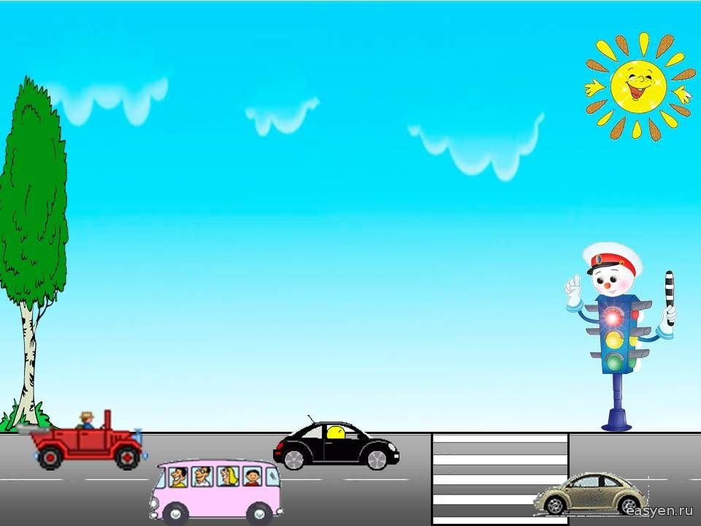
Актуальность
Актуальность данной проблемы на современном этапе очевидна, поскольку в наше время, в век автомобилей и высоких скоростей безопасность детей представляет собой серьёзную проблему.
Дорожно – транспортный травматизм остаётся приоритетной проблемой общества, требующий решения, при всеобщем участии и самыми эффективными методами.
Все мы живем в обществе, где надо соблюдать определенные нормы и правила поведения в дорожно-транспортной обстановке. Зачастую виновниками дорожно-транспортных происшествий являются сами дети, которые играют вблизи дорог, переходят улицу в неположенных местах, неправильно входят в транспортные средства и выходят из них. Приводят к этому элементарное незнание основ правил дорожного движения и безучастное отношение взрослых к поведению детей на проезжей части. У детей отсутствует защитная психологическая реакция на дорожную обстановку, которая свойственна взрослым. Дети ещё не умеют в должной степени управлять своим поведением. Желание постоянно открывать что-то новое, непосредственность часто ставят их перед реальными опасностями в быстро меняющейся дорожной обстановке. Вот почему с самого раннего возраста необходимо учить детей безопасному поведению на улицах, дорогах, в транспорте и правилам дорожного движения. В этом должны принимать участие и родители, и дошкольные учреждения.

Slide 3
Цели:
создание условий для формирования у дошкольников устойчивых навыков безопасного поведения на улицах и дорогах;
воспитание у детей дошкольного возраста ответственного отношения к собственной и общественной безопасности. Задачи:
расширить представления детей о правилах безопасного поведения на улицах и дорогах города через активные формы познания;
сформировать умение у детей ориентироваться на улице символическими средствами дорожного движения;
применять современные формы, методы обучения и воспитания, направленные на предупреждение несчастных случаев с детьми на улицах и во дворах;
активизировать пропагандистскую деятельность среди родителей по правилам дорожного движения и безопасному поведению на дороге;
формировать у детей навыки и умения наблюдения за дорожной обстановкой и предвидения опасных ситуаций, умение обходить их;
воспитывать дисциплинированность и сознательное выполнение
правил дорожного движения, культуру поведения на улице,
отзывчивость, умение оказать помощь другому.

Slide 4
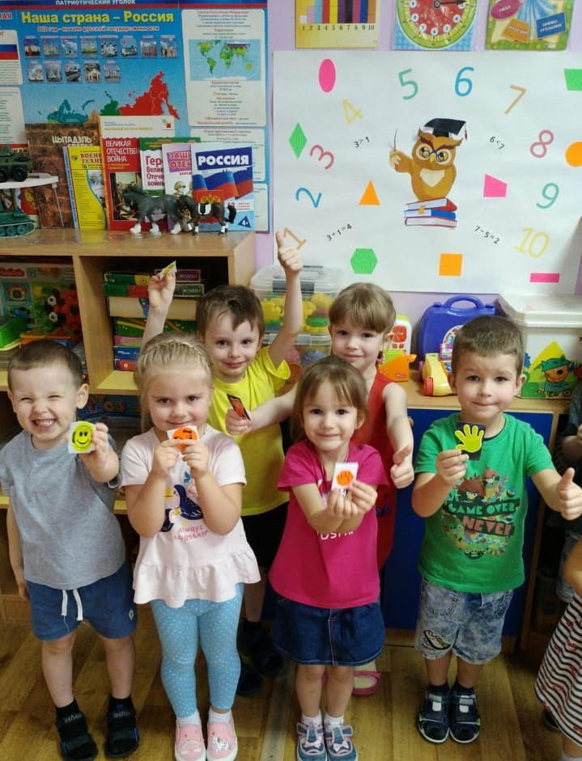
Планируемый результат проекта
-появление интереса у родителей к развитию детей в данном направлении;
- повышение уровня знаний детей к концу проекта.
Гипотеза
Если дети с ранних лет поймут и усвоят правила дорожного движения, они смогут избежать опасных ситуаций и сохранить свою жизнь.

Slide 5
Проблемные вопросы:
Зачем надо формировать у детей знание правил дорожного движения?
Какую роль выполняют родители в формировании правил поведения на улице?
Какова роль игры в изучении правил дорожного движения?
Какая опасность может возникнуть на улице, если ребёнок не умеет правильно оценивать ситуацию?
Как научить ребёнка полученные «теоретические» знания пропускать через продуктивную деятельность, а затем реализовывать в играх и повседневной жизни детского сада?

Slide 6
Составление перспективного плана по формированию у детей безопасного участия в дорожном движении.
Подбор наглядно-иллюстративного материала
Подбор художественной литературы по теме
Изготовление атрибутов для сюжетно-ролевых игр
Создание картотеки дидактических и настольно-печатных игр
Подбор электронных образовательных ресурсов
Подбор материалов для продуктивной деятельности

Slide 7
Работа с детьми
Беседы
Проведение дидактических и сюжетно – ролевых игр
Использование электронных образовательных ресурсов
Развлечения
Целевые прогулки
Наблюдения
Экскурсии

Slide 8
Практический этап
Познавательная деятельность
«Наша улица»
«Когда мы пассажиры»
«Транспорт»
«Светофор»
«Виды транспорта»
«Сигналы регулировщика»
Отгадывание загадок
Целевые прогулки к светофору, пешеходному переходу
Просмотр электронных образовательных ресурсов по теме
Наблюдение за транспортом
Создание собственных кейсов с помощью моделей

Slide 9
Речевое развитие
Описание дорожных знаков и элементов дороги
Чтение художественной литературы на тему «Правила дорожные знать каждому положено»
Знакомство с загадками, пословицами и поговорками
Графическое моделирование (сочинение словесных сказок на основе моделей)
Беседы на тему «Как правильно перейти дорогу»

Slide 10
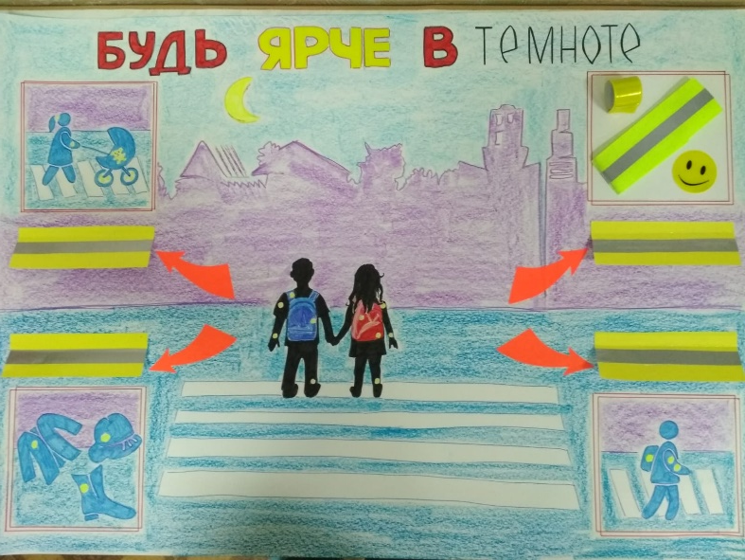
Работа с родителями
Консультация «Безопасность на улицах и дорогах»
Выпуск газеты «Дорога и дети»
Родительское собрание с приглашением инспектора ГИБДД «Роль семьи в воспитании грамотного пешехода»
Практикум «Как поступить в данной ситуации»
Дискуссия «Легко ли научить ребенка правильно вести себя на дороге»
Анкетирование родителей
Оформление уголка ПДД
Создание маршрута
«Дом – детский сад»

Slide 11
Анкета для родителей «Изучение отношения родителей к необходимости обучения детей правилам дорожного движения»
1.Считаете ли Вы важной проблему детской безопасности на дорогах?
- да;
- нет;
- затрудняюсь ответить.
2. Какая работа проводится в Вашей семье по ознакомлению детей с Правилами дорожного движения?
- беседы с ребенком о его безопасности на дороге;
- чтение детской литературы о правилах дорожного движения;
- просмотры мультфильмов о правилах безопасного поведения на дороге;
- практические навыки поведения на дороге;
- углубленное изучение Правил дорожного движения.
3. Как часто Вы говорите ребенку о необходимости соблюдать правила дорожного движения?
- ежедневно
- иногда
- очень редко
- не говорите на эту тему
- другие ответы
4. Готовы ли Вы вместе с детьми участвовать в обучающих мероприятиях по профилактике детского дорожно-транспортного травматизма в нашем детском саду?
- да;
- нет;
- затрудняюсь ответить.
5. С кем обычно гуляет во дворе Ваш ребёнок?
- один, я наблюдаю из окна;
- гуляем вместе: ребёнок играет, я сижу на скамейке и разговариваю с другими родителями;
- нахожусь рядом с ребёнком, контролирую ситуацию.
Благодарим Вас за искренние ответы!

Slide 12
Реализация данного проекта позволит сформировать у детей необходимые представления, умения и навыки безопасного поведения на улицах и дорогах; нацелит родителей на понимание важности данной темы

Slide 13
СПАСИБО
за внимание!!!
Аппликация «Машины едут по дороге»

